Slide 1

Playing Chess with Nao Robot
Marco-Ionuț Gălățanu
Rareș-Gabriel Petrișor

Slide 2
Cuprins
Mod de implementare
Rezultate
Concluzii preliminare

Slide 3
Mod de implementare
Preluare imagini folosind un program care se conectează la robotul Nao
Server (python 2.7) - la cererea clientului, preia imagini de la robot și le transmite
Transmiterea imaginilor către un program care să le prelucreze
Client (python 3.10) - prelucrează imaginile și verifică mișcarea făcută de jucători
Găsirea pozițiilor pieselor folosind imaginile prelucrate
Librării folosite: numpy, opencv
Validarea mutării piesei și anunțarea rezultatului jucătorilor
Chess engine: stockfish

Slide 4
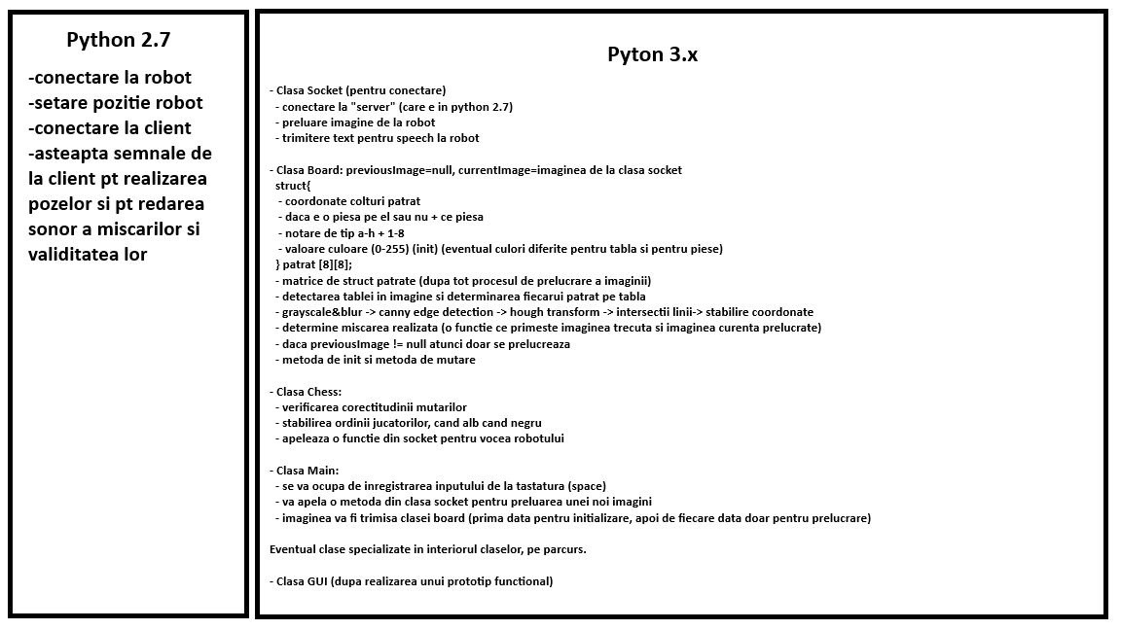
Mod de implementare

Slide 5
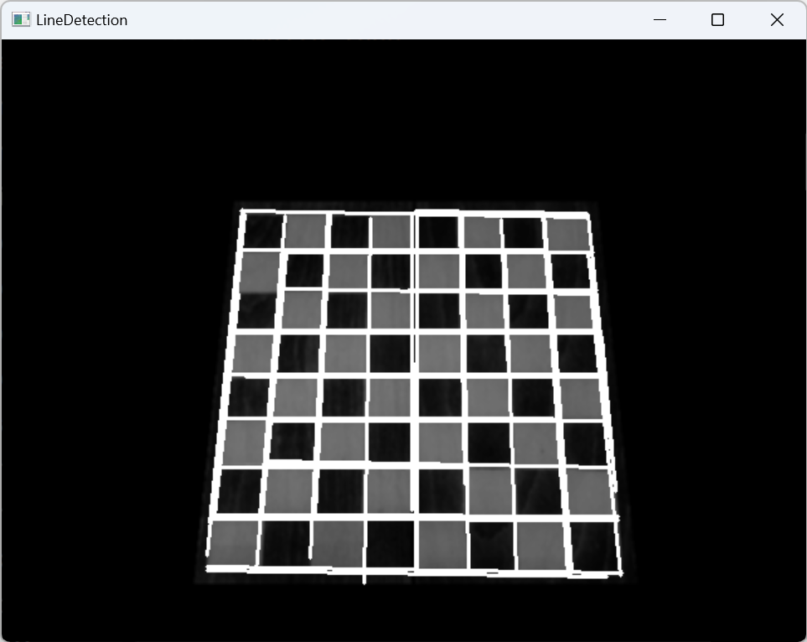
Rezultate
Robotul are nevoie de aproximativ 1.5 secunde pentru a trimite imaginea cu tabla de șah la server
Programul de procesare a imaginilor are o performanță redusă de detectare a liniilor care conturează pătratele tablei de șah, trasând mai multe linii pentru a reprezenta una singură

Slide 6
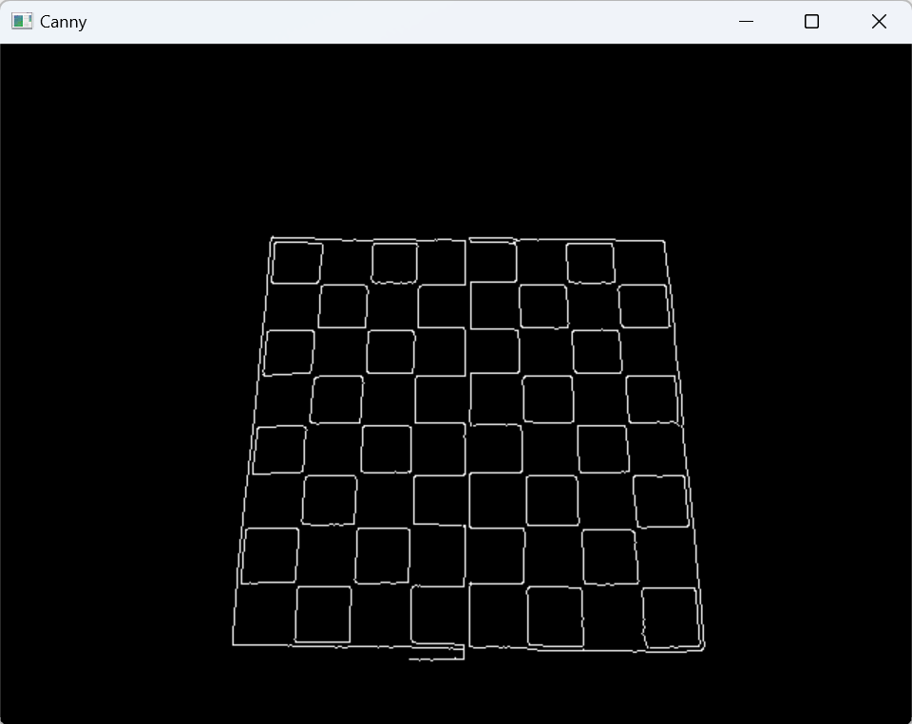
Concluzii preliminare
Ca să creștem precizia liniilor trebuie folosită o tablă de șah fără imperfecțiuni sau să îmbunătățim algoritmul de detecție a acestora
Pentru a face jocul de sah mai interactiv cu robotul, se poate implementa in viitor și varianta de a juca împotriva acestuia

